Slide 1
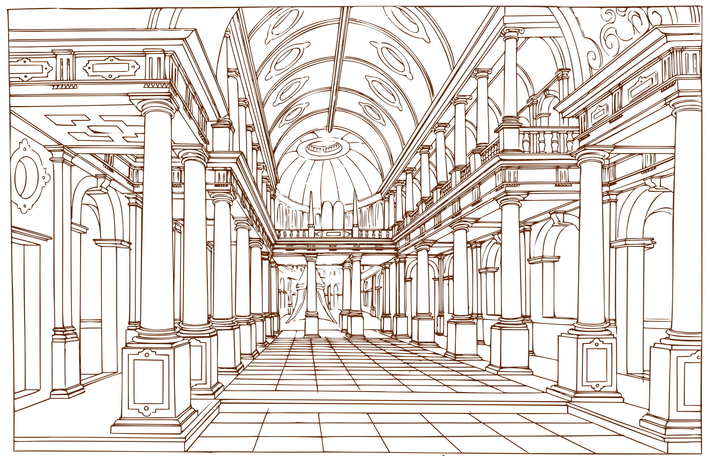

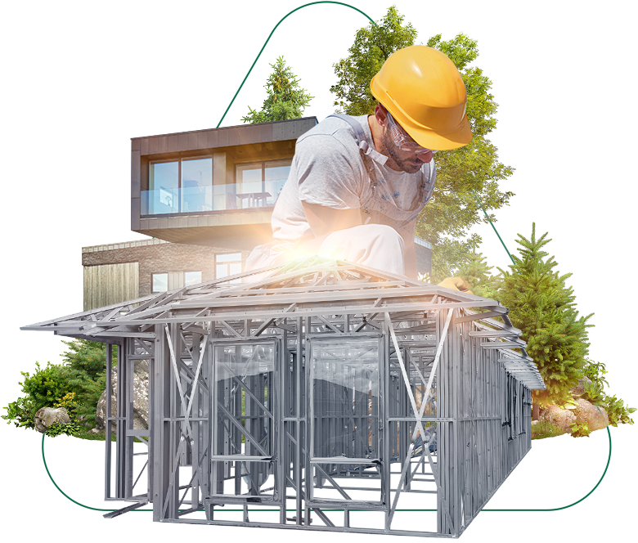
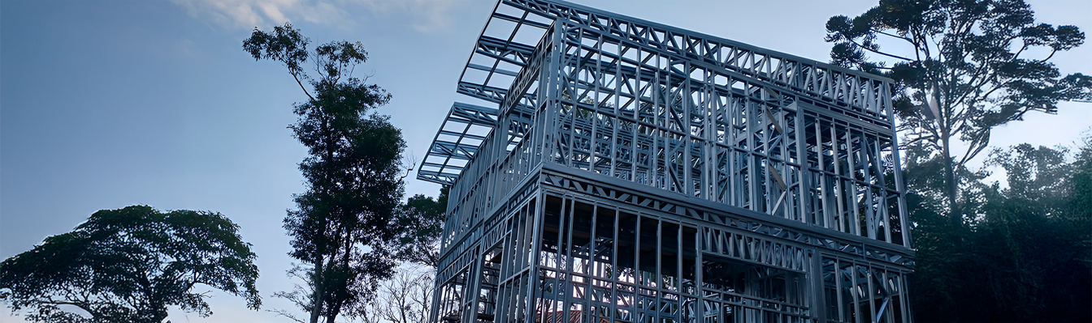
Light Steel Framing
É na Lider!
O que é
Light Steel Framing?
A tendência que vem transformando a construção civil, o Light Steel Frame é um sistema construtivo inovador que utiliza perfis de aço galvanizado para a estruturação de edificações.
Nesse método, as estruturas são montadas a partir de painéis compostos por perfis leves de aço, que são dimensionados e instalados de acordo com o projeto. Esses perfis são interligados entre si por meio de parafusos e outras conexões, formando uma estrutura resistente e durável.
Uma das principais vantagens do Light Steel Frame é a rapidez na construção, já que os componentes são pré-fabricados e montados no local da obra de forma ágil e precisa. Além disso, esse sistema proporciona uma obra mais limpa e sustentável, com menor geração de resíduos e impacto ambiental em comparação com a alvenaria.

Slide 2
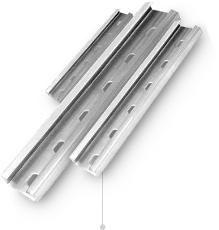
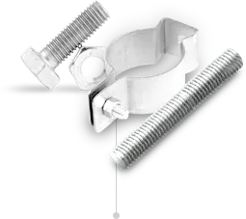
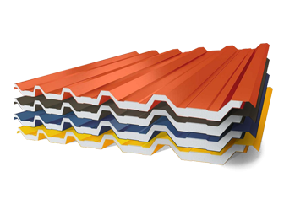

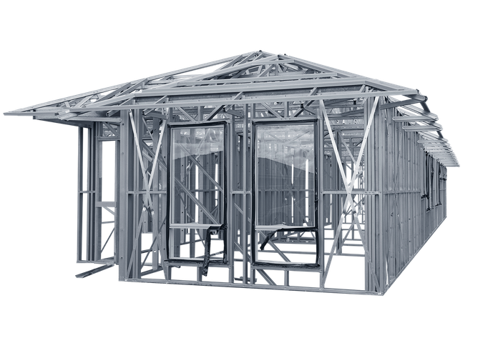
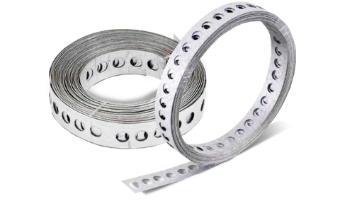
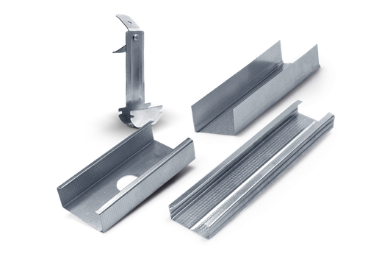
Quem
MARCA DE VALOR
Somos?
Instalados em uma área de 42 mil m², com uma excelente logística interna e um parque fabril completo, com capacidade para processar até 4 mil toneladas de aço por mês e com possibilidade de expansão em novos turnos, a Perfil Líder é reconhecida pela qualidade das Eletrocalhas, Perfilados, Leitos para Cabos, Eletrodutos, Perfis de Drywall e Light Steel Frame.
Perfilados
Fixadores
Telhas
Fitas perfuradas
galvanizadas
Light Steel Framing
Perfis para Drywall

Slide 3

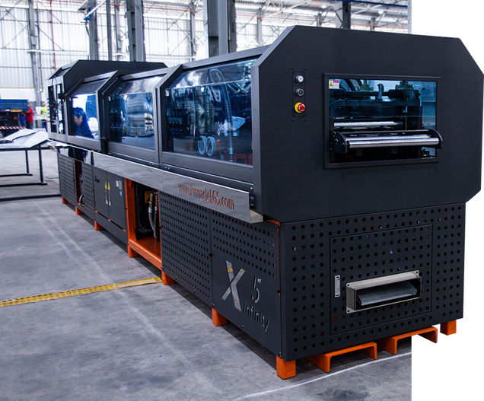
Por que escolher
a Perfil Líder?
Moderna, dinâmica, ágil e comprometida com as exigências do mercado, a Perfil Líder atende todo o país com uma linha completa de produtos de Construção a Seco, além de produtos para instalações elétricas, mecânicas e hidráulicas.
Instalados em uma área de 42 mil m², com uma excelente logística interna e um parque fabril completo, a Perfil Líder é reconhecida por seu compromisso com a qualidade.

Slide 4
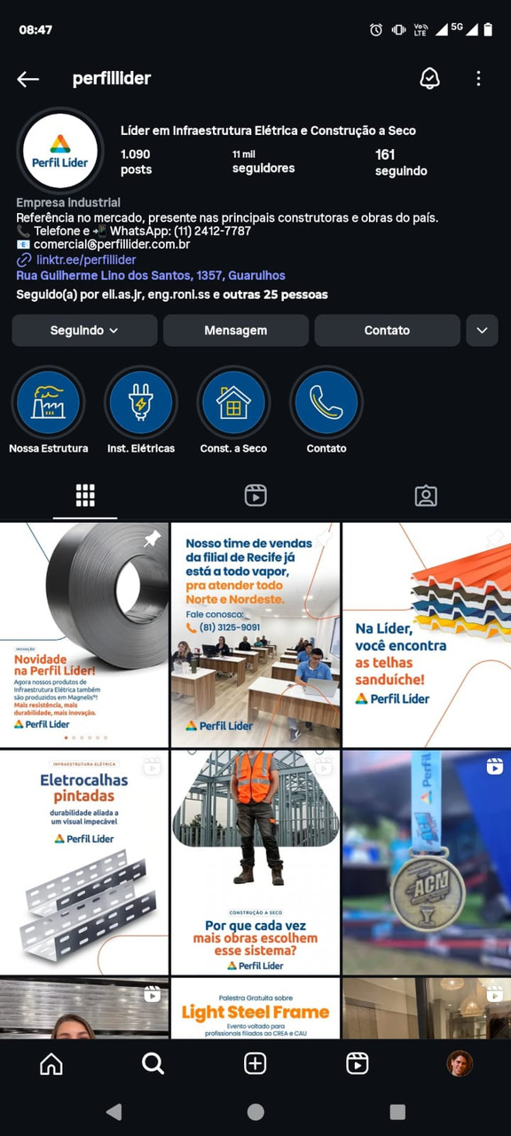

Nos siga em Nossas
Redes Sociais!!!

Slide 5
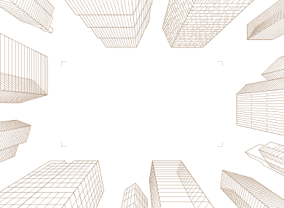


Jornada de Projeto:
Da concepção á entrega
Todo grande projeto nasce de uma ideia e se realiza na entrega: a jornada transforma visão em realidade.

Slide 6
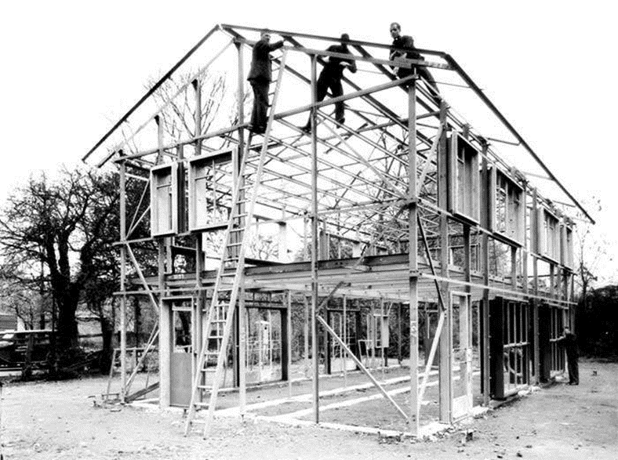
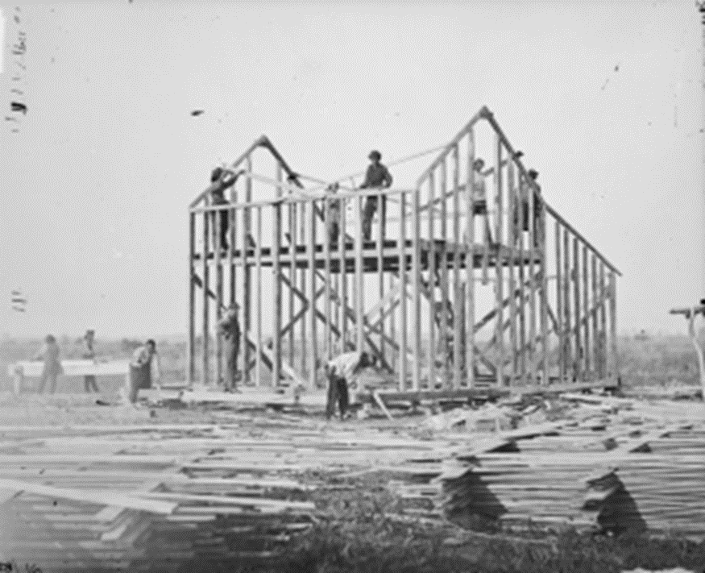
  O Light Steel Framing chega no brasil nos anos 90;
  Possui mais de 100 anos de história no Mundo
  Wood Frame - Madeira
  Foi criado por volta de 1810 Estados Unidos;
  Construção rápida, resistência a mãe Natureza;

Slide 7
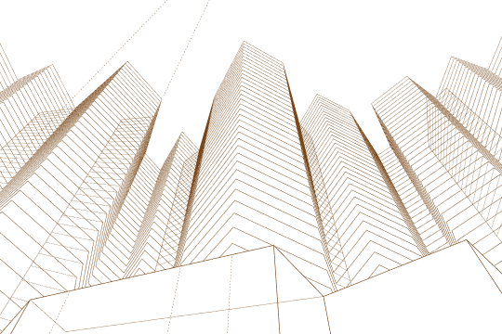
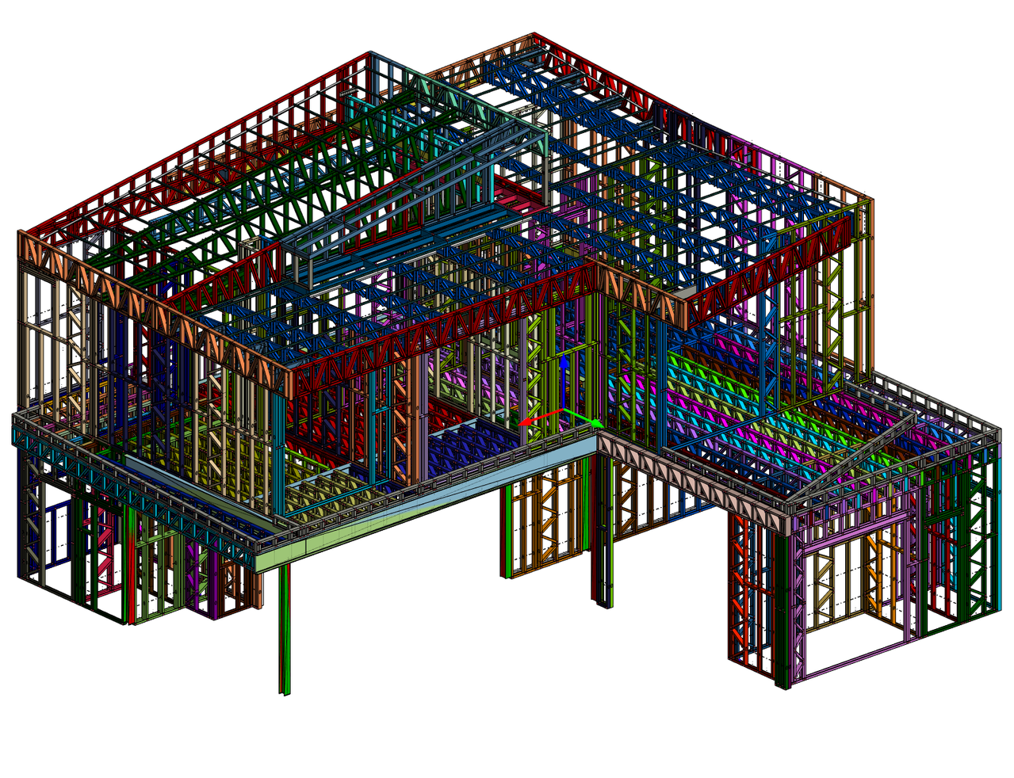
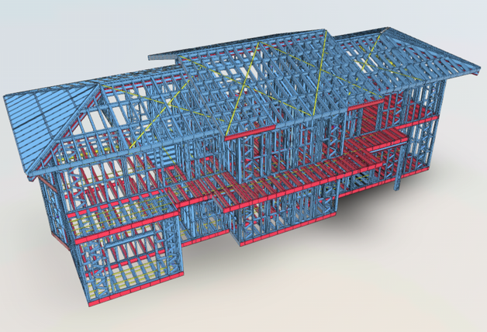
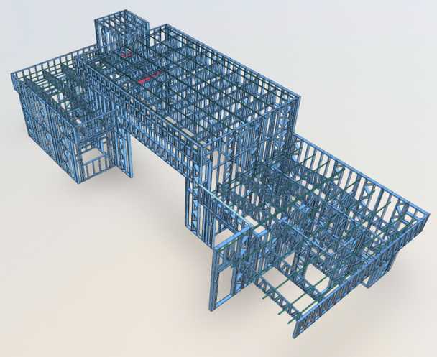
Sistema de Estrutural: O Light Steel Framing (LSF) é um sistema construtivo industrializado, baseado em perfis de aço galvanizado conformados a frio, que formam a estrutura principal de paredes, pisos e coberturas. Esse sistema substitui a alvenaria estrutural, funcionando como um esqueleto leve e resistente, que recebe fechamentos internos e externos (placas de gesso acartonado, cimentícias, OSB, entre outros).

Slide 8
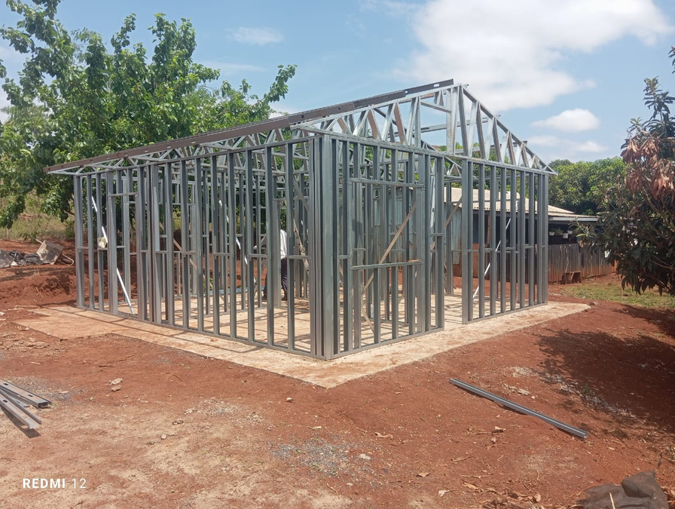
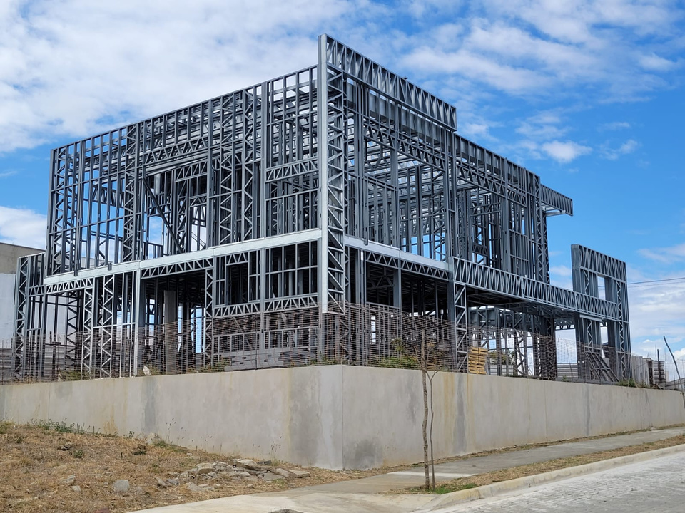
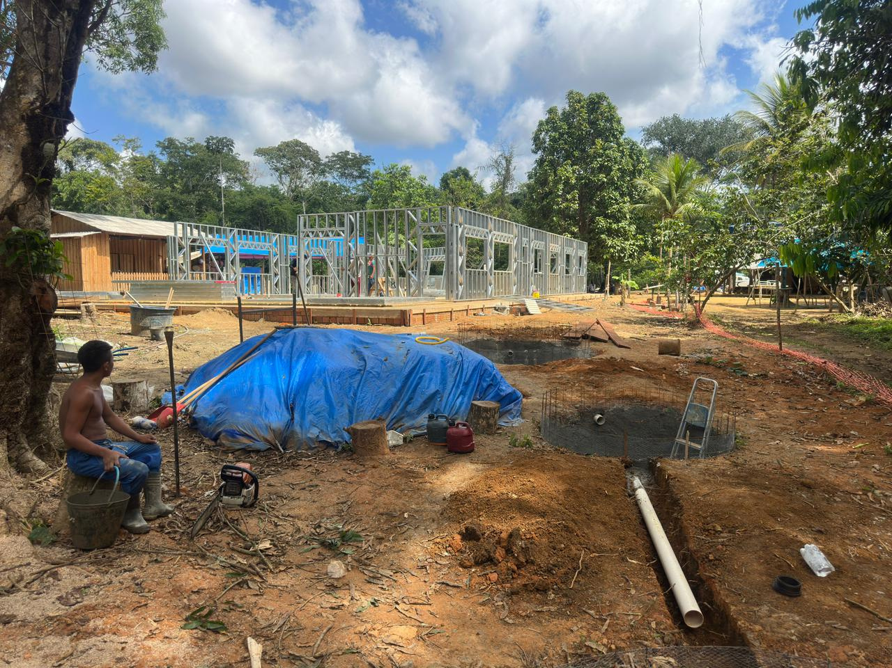
Casa Popular - Assentamentos MTST-PR (nov/2025)
Sobrado Alto padrão - Recife PE - (Dez/2025)
UBS INDIGENA (WARO APOMPO) - Interior da Amazônia (jan/2026)

Slide 9
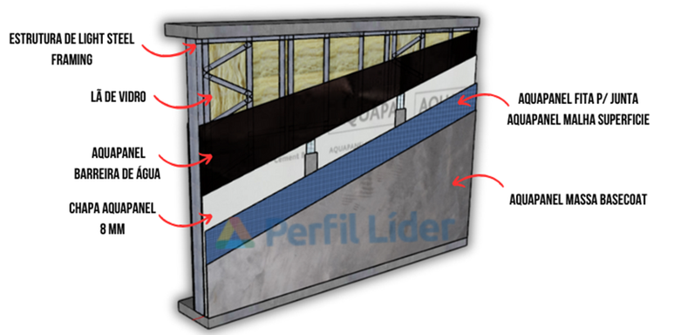
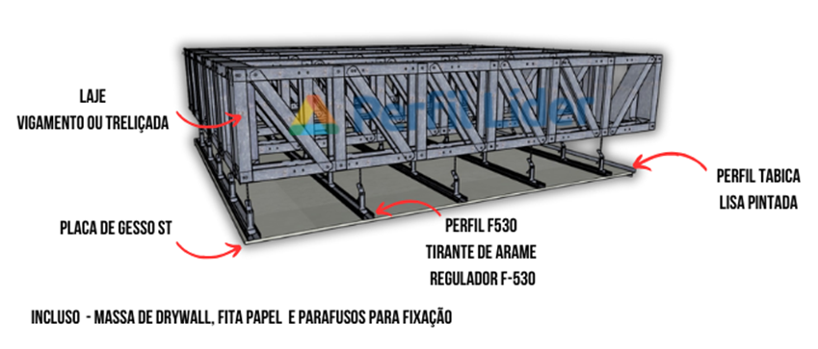
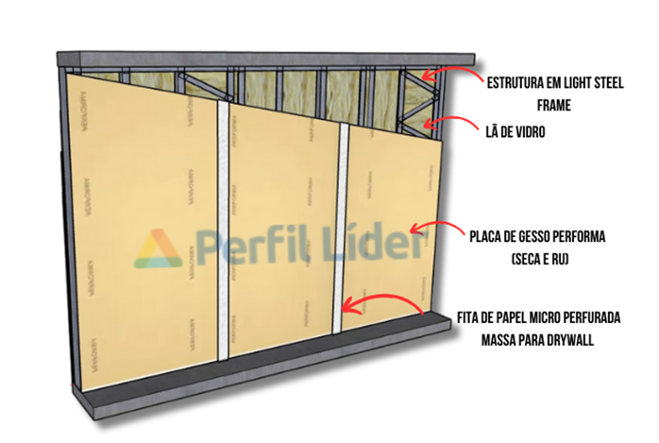
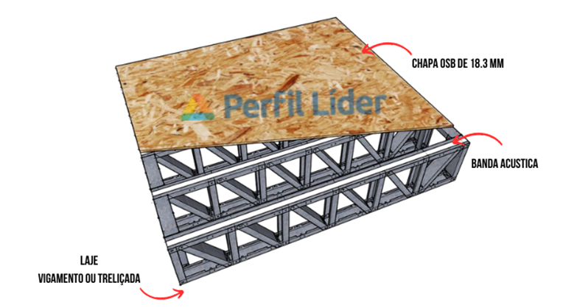
Sistema de Revestimentos: No sistema Light Steel Framing, os revestimentos com placas (gesso acartonado, cimentícia, OSB, entre outras) são fundamentais porque garantem rigidez estrutural, conforto térmico e acústico, proteção contra fogo e acabamento estético. Além disso, colaboram para o desempenho global do sistema, atendendo às normas técnicas de segurança e habitabilidade.

Slide 10
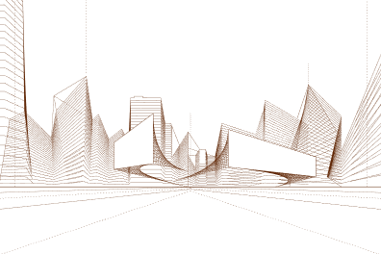

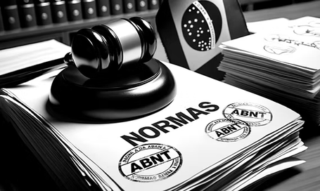
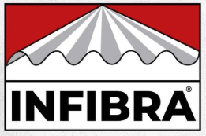


Sistema Normatizado
ABNT NBR 16970 - Partes 01, 02 e 03;
ABNT NBR 14762 - Dimensionamento de estruturas de aço constituídas por perfis formados a frio;
ABNT NBR 8800 - Projeto de estruturas de aço e de estruturas mistas de aço e concreto de edifícios;
ABNT NBR 6120 - Ações para o cálculo de estruturas de edificações;
ABNT NBR 6123 - Forças devidas ao vento em edificações;
ABNT NBR 15758 - Partes 01, 02 e 03;
ABNT NBR 6355 - Perfis Estruturais De Aço Formados A Frio - Padronização;
ABNT NBR 15575 - Edificações Habitacionais — Desempenho - Parte 1, Parte 2, Parte 3, Parte 4, Parte 5 e Parte 6;
Embasamento na Literatura:
Manuais e orientações da CBCA (Centro Brasileiro de Construção em Aço);
Manuais e Orientações de Fornecedores de revestimentos como: INFIBRA e KNAUF;

Slide 11
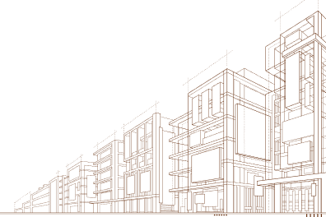

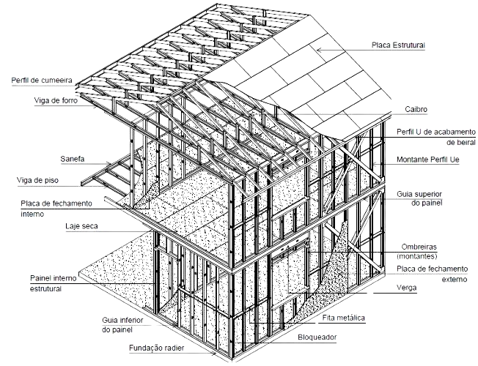
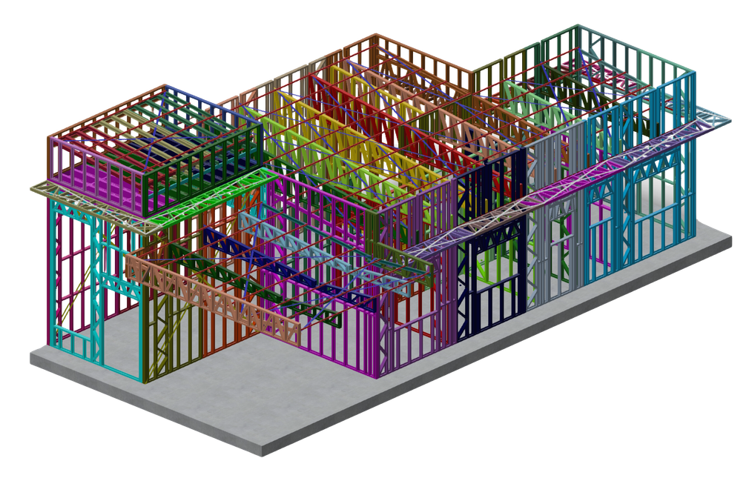
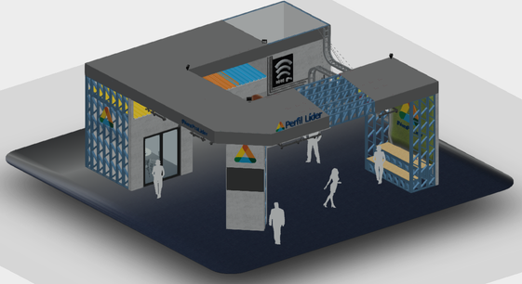
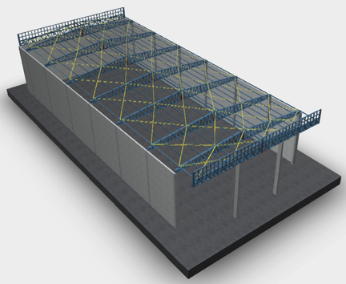
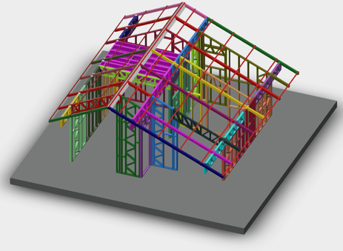
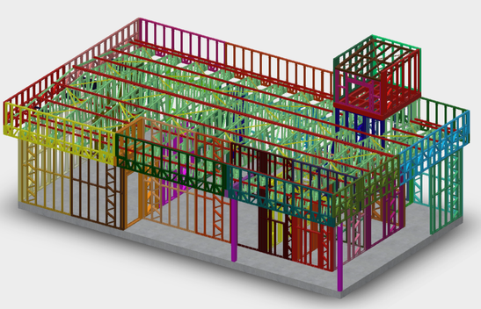
‘Mais do que uma técnica construtiva, o Light Steel Framing é um modelo de evolução urbana. Com precisão, rapidez e responsabilidade ambiental, o sistema traduz a arquitetura do futuro — agora acessível e viável para políticas públicas eficientes.’
IMAGEM 02 - ABNT NBR 16970/2022
Residencias térreas: https://autode.sk/4eGJdgq
PONTOS DE ATENDIMENTO
TELHADOS PARA GALPÕES
CHALÉS
ESCOLAS

Slide 12
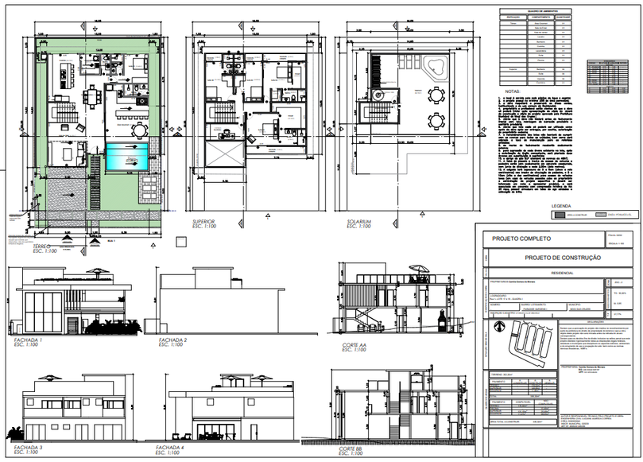
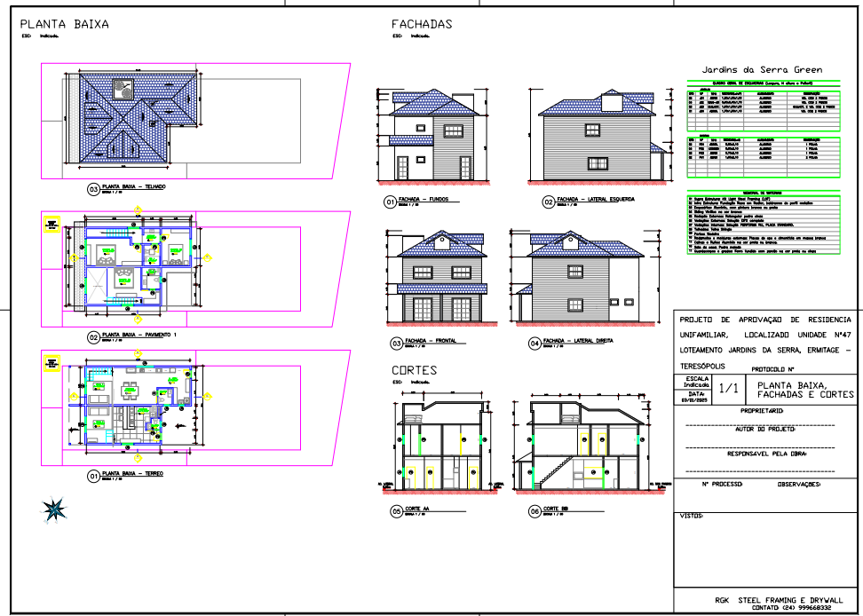
Processo de Orçamento
  .Leitura e Analise de Projeto;
  Avaliação de Viabilidade Estrutural.
EXEMPLO DE PLANTA - 01
Elementos, levantados
  Área construída;
  Pontos de apoio da edificação:
  Localização da obra;
  Plantas baixas,
  Cortes e Elevações,
  Tabela de Esquadrias ;
  Quadro de taxa de ocupação;
  Planta de Cobertura.
EXEMPLO DE PLANTA - 02
Orçamento com garantias estruturais e desempenho termoacústico preciso.
( 3% de margem de erro)

Slide 13
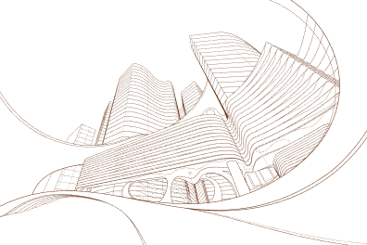
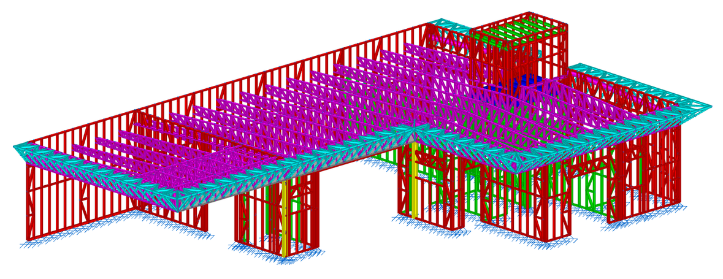
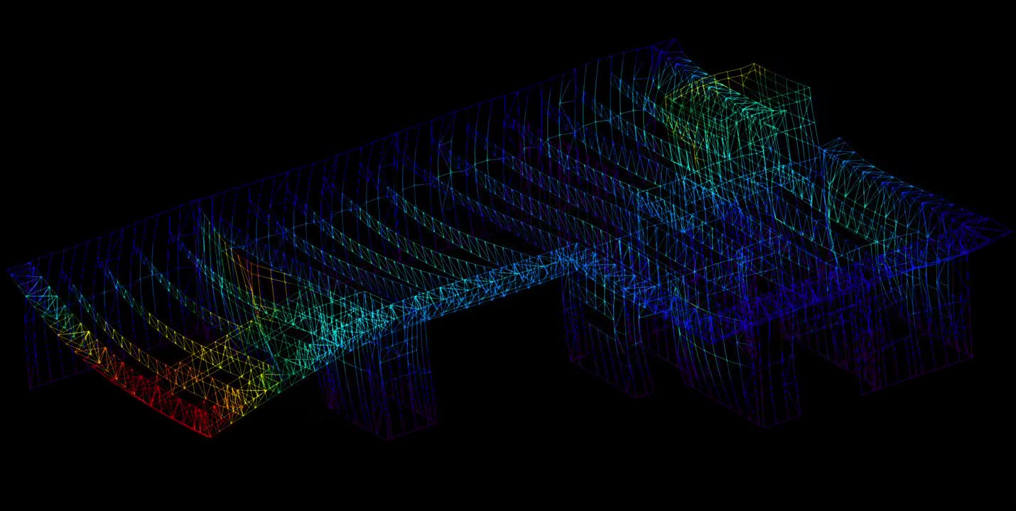
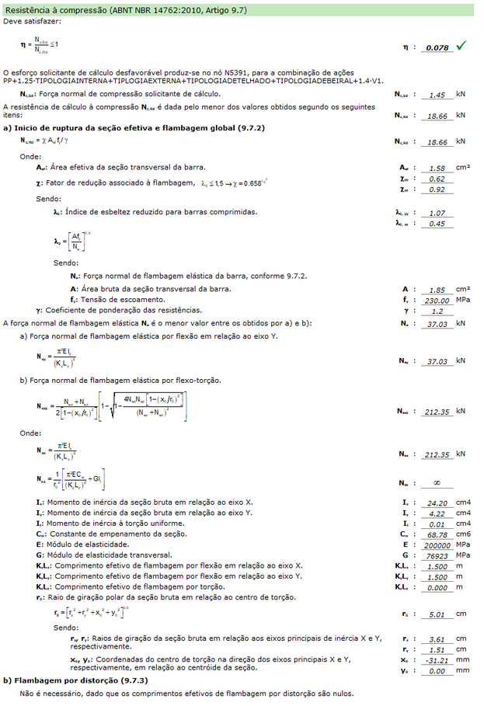
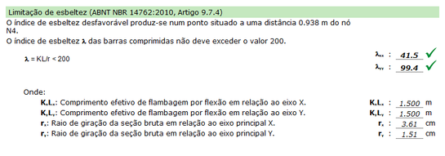
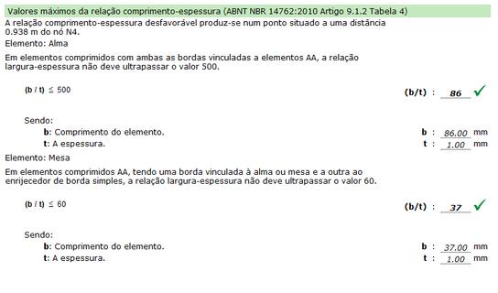
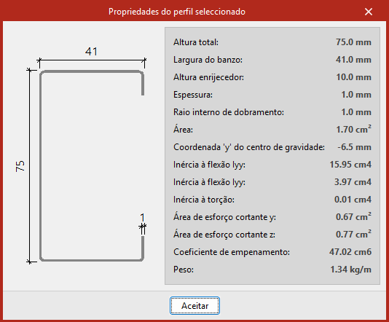
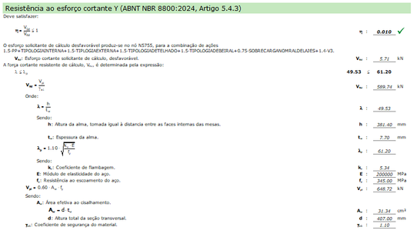
Calculo Estrutural
  Simulação de cargas atuantes na estrutura
  Garantia de cumprimento com todas as verificações de segurança de acordo com as normas técnicas
  Visualização de cargas atuantes

Slide 14
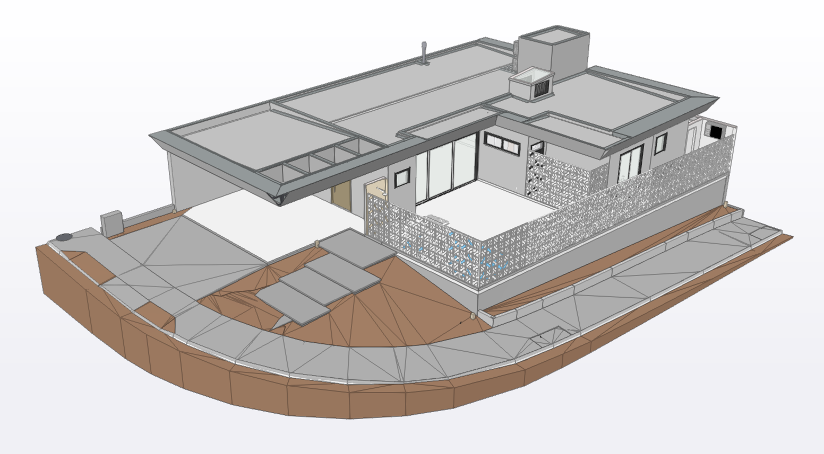
Conceito Arquitetônico

Slide 15
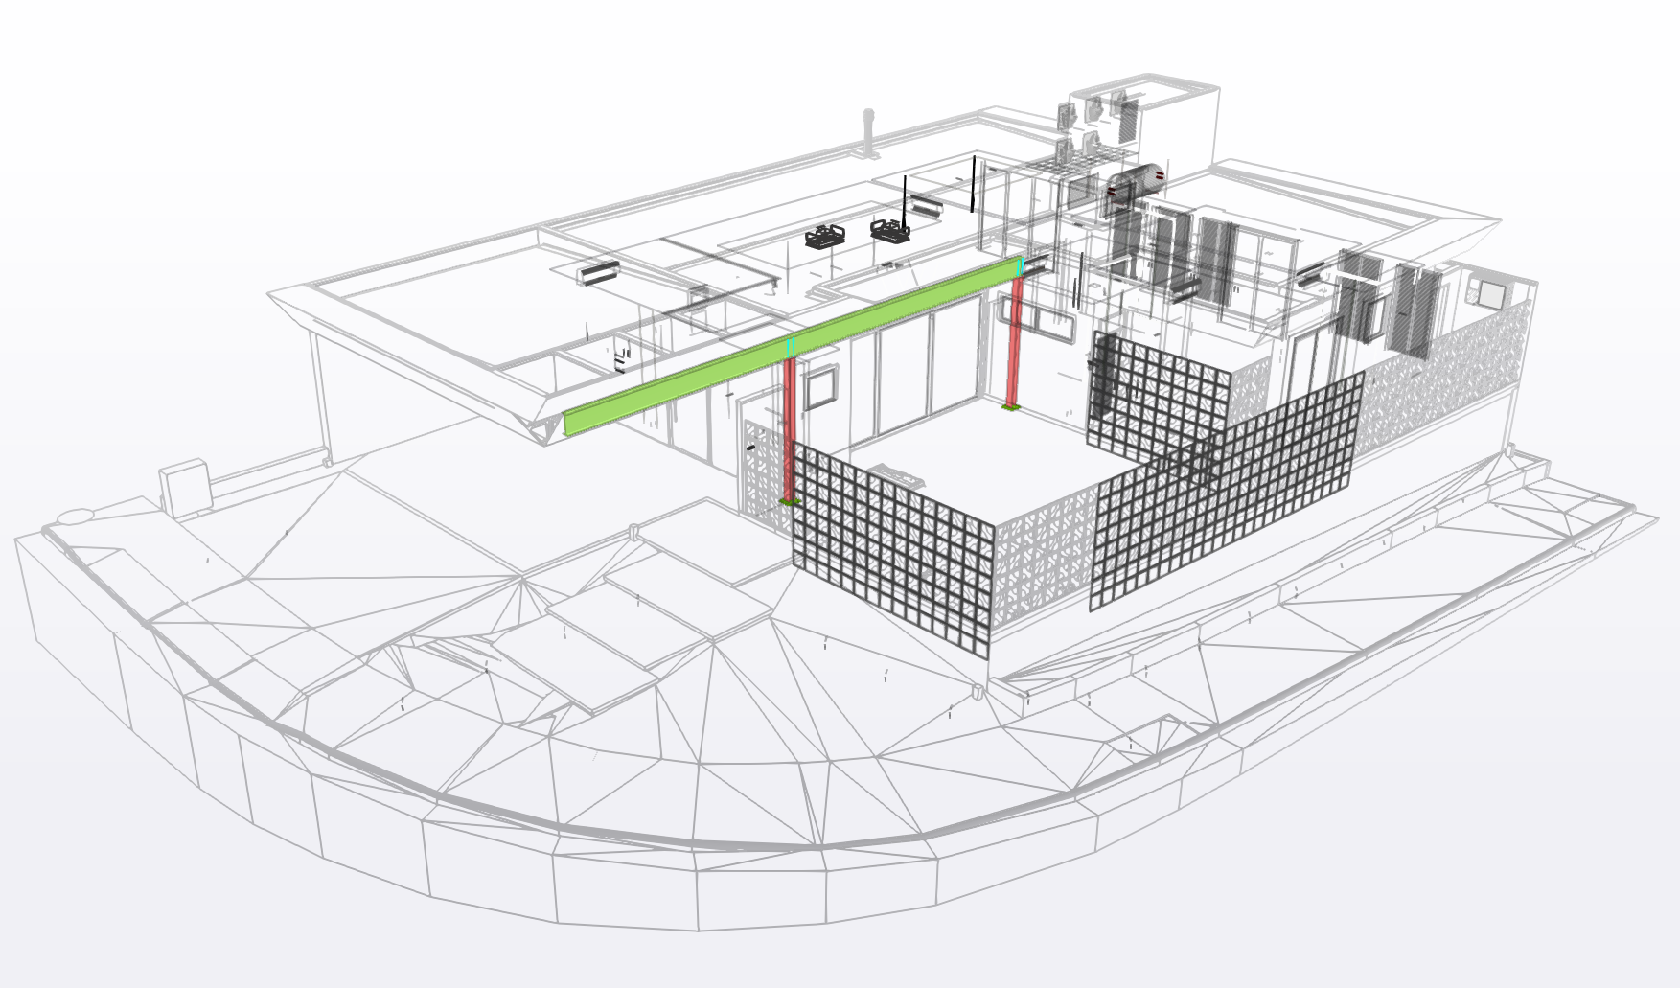
Viabilização Estrutural - Fase 01

Slide 16
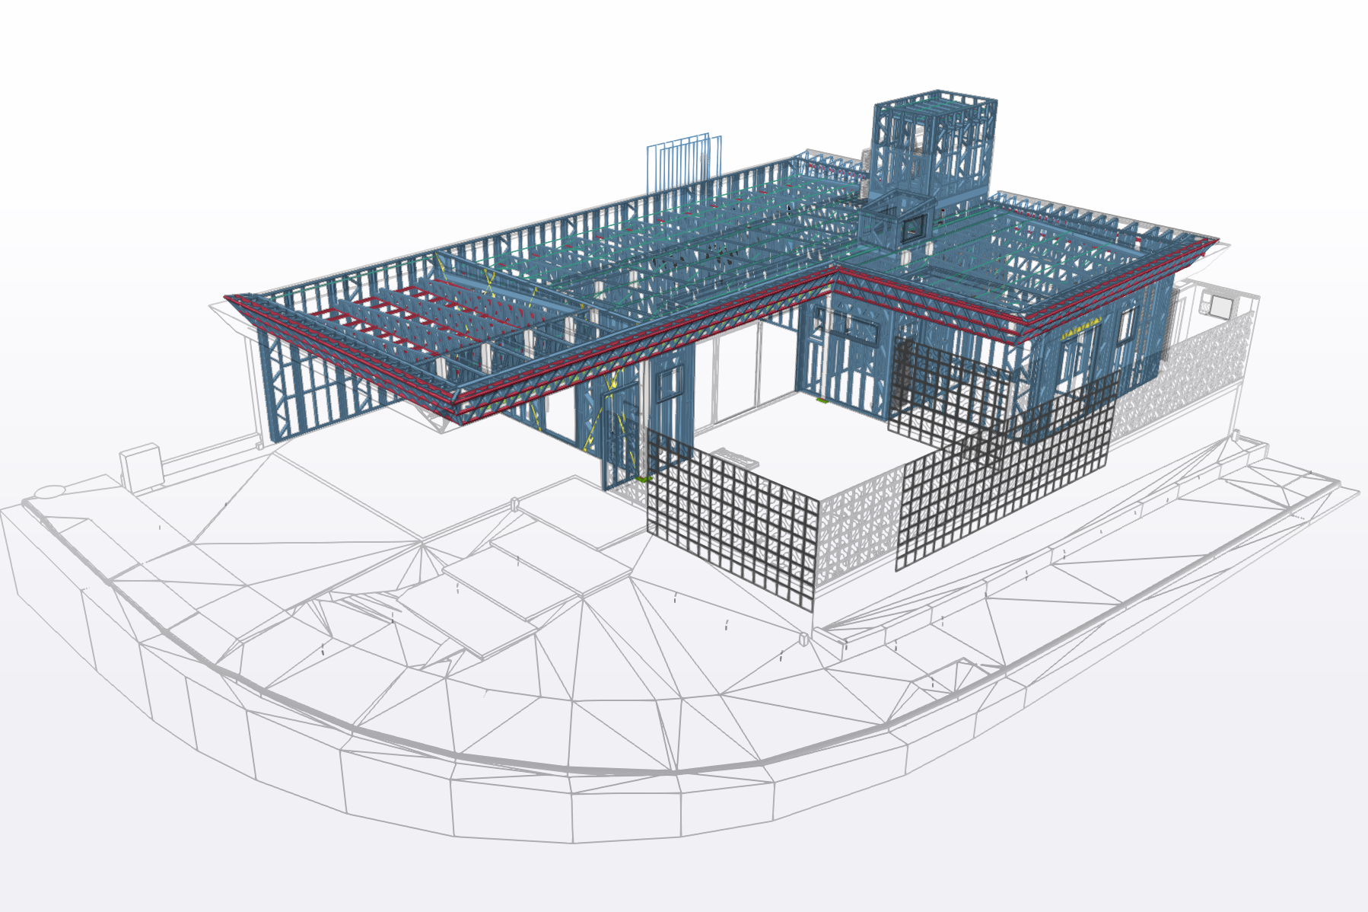
Viabilização Estrutural - Fase 02

Slide 18
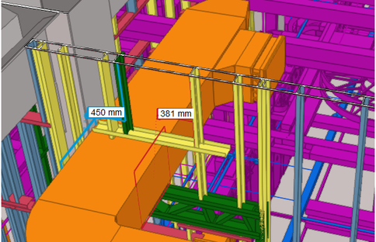
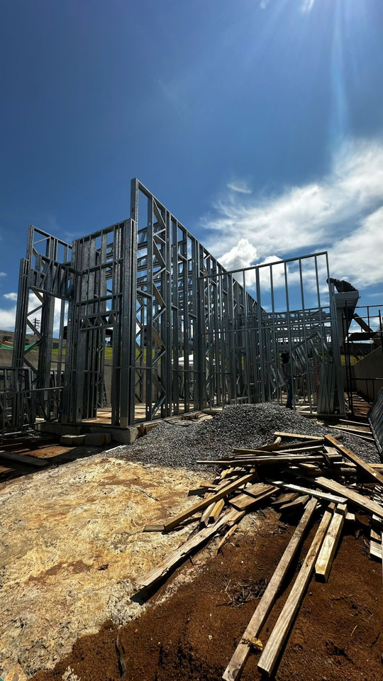






Documentação Completa de Projeto e Acompanhamento
Relatório de Calculo
Compatibilização de Projetos
Acompanhamento Remoto
Mapa de Cargas
Caderno de Montagem
Acompanhamento De Pós Projeto
Projeto 3D ( .IFC )
Projeto Executivo

Slide 19








Relatório de Calculo

Slide 20

Mapa de Cargas

Slide 21

Compatibilização de Projetos

Slide 22

Caderno de Montagem

Slide 23

Projeto 3D

Slide 24

Projeto Executivo

Slide 25




Acompanhamento Remoto e in loco

Slide 26



Acompanhamento Pos projeto

Slide 27


Projeto de alto padrão: Pós obra e acabamentos executados.
O resultado final de uma estrutura em Light Steel Framing é mais do que uma obra concluída: é a materialização da leveza que sustenta, da tecnologia que protege e da sustentabilidade que transforma. Cada perfil, cada placa e cada detalhe se unem para criar espaços modernos, confortáveis e duradouros — prova de que construir pode ser mais rápido, eficiente e inspirador

Slide 28



Projetos em produção/em desenvolvimento ( Jun/2025 )
Centro de Operações (ME) - Projeto destinado para o Ministério do Exercito, visando rapidez de execução e eficiência térmica e acústica. (Acompanhamento de Obra)
Residência Unifamiliar Médio Padrão - Projeto destinado para o Pessoa Física visando conforto.
(Acompanhamento de Obra)
Casas Germinadas - Projeto destinado para o conceito de casas germinadas, projeto pensado levando em consideração produtividade e padronização. (PROJETO EM APROVAÇÃO)
Residência Unifamiliar de Alto Padrão - Projeto destinado para o conceito alto padrão unindo arquitetura e engenharia (Projeto em Produção)

Slide 29




Projetos em produção/em desenvolvimento ( Ago/2025 )
Sobrados (2pav) - Projetos Destinados para o conceito sobrado. (Projeto em Produção)
Residência de Alto Padrão - Projeto destinado para o conceito de alto padrão. (Projeto em Produção)
Residência Unifamiliar - Projeto Personalizado. (Projeto em Produção)
Residência Unifamiliar - Projeto Personalizado. (Projeto em Produção)

Slide 30




Projetos entregues/em processo de execução
Obra Chalé - Em Execução, jornada de 90 dias
Escola Capivari - Em Execução, jornada de 150 dias
Garagem 88 (Cobertura de Telhado) - Em Execução, jornada de 45 dias
Residência Unifamiliar (Impianti) - Projeto Finalizado, jornada de 120 dias.

Slide 31


Slide 32


Perfil Líder
‘Em constante evolução’
Equipes de Engenharia e Arquitetura
Equipes Técnico-Comercial
Dúvidas
e Agradecimentos

